Slide 1

Evaluación de propuestas Plan Nacional (AEI)
Cayo Ramos crr@uma.es

Slide 2
ORGANIGRAMA DE LA AEI
http://www.aei.gob.es/

Slide 3
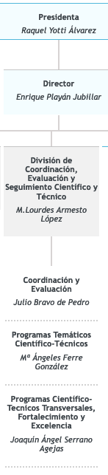
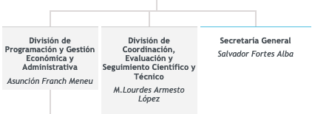
organizar procedimientos de evaluación ex ante y de la aplicación de las normas
FPI, movilidad pre, Explora, Proyectos Generación conocimiento, JIN
Valorar y responder alegaciones
3 Subdivisiones de las que dependen las 19 áreas y paneles científicos de la AEI
CON
gestionar y seguimiento de ayudas AEI (CON y SIN) orientación temática definida
SIN
JdeC, RyC, Explora, Torre Quevedo, Técnicos apoyo, Infraestructura
Notes:
Técnicos de apoyo

Slide 4
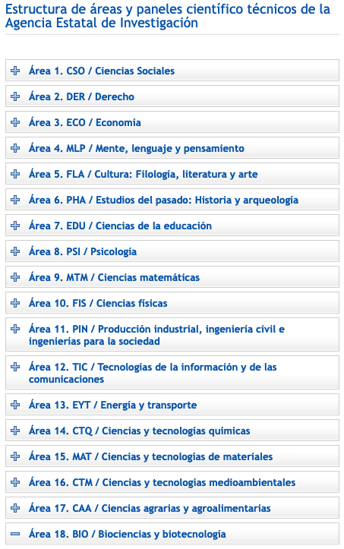
Las 19 Áreas principales se organizan entre 1 y 6 Subáreas (Anexo II)
Descripción de investigaciones financiables y colaboradores en la web de la AEI
5 (COM, CPO, FEM, GEO, SOC), 8
3 (EYA, EYF, MAE)
Ciencias sociales y humanidades (CSH)
2 (FIL, LYL)
2 (ART, LFL)
2 (ARQ, HIS)
Área temática principal
Subárea temática
No obligatorio
Área temática secundaria
Subárea temática principal
4 (AYA, ESP, FPN, FYA)
Matemáticas, físicas, químicas e ingenierías (CMIFQ)
4 (ICA, IBI, IEA, INA)
3 (INF, MNF, TCO)
2 (ENE, TRA)
2 (IQM, QMC)
4 (MBM, MEN, MES, MFU)
6 (BDV, CTA, CYA, MAR, POL, TMA)
Ciencias de la vida (CV)
3 (ALI, AYF, GYA)
3 (BYF, MMC, BTC)
5 (CAN, ESN, DPT, FOS, IIT)

Slide 5
Organización de los Paneles Científicos (Evaluadores) por Áreas Temáticas
1 Presidente (3 años)
Entre 3 y 32 miembros del panel (3 años)
Cada subárea cuenta con miembros del panel expertos en diferentes temáticas
Las subáreas pueden constituir comisiones diferentes para proyectos del Plan Nacional
La composición del panel y CV de los colaboradores de cada área se puede consultar en la web de la AEI

Slide 6
EL PROCESO DE EVALUACIÓN

Slide 7
Evaluación por pares (5 informes/Proyecto, se envían)
Cada Areas/subareas Temáticas
Contextualizar valoraciones individuales en el total
Consensuar nota final propuesta de cada uno de los criterios y subcriterios
Pre-propuesta de FPI
Informe individual final (Tras C. de evaluación)
2 Remotos
Solicitudes
Apertura
Tras CT
COMISIÓN TÉCNICA
Presidente
Miembros panel
Valora y aprueba la evaluación de C. Técnica
Listado priorizado ayudas financiadas con presupuesto
Proyectos no financiables
Contratos FPI
2 Presenciales (15/20 proyectos)
COMISIÓN DE EVALUACIÓN
Presidente
Miembros panel
Invitados presenciales
PUBLICO
CONFIDENCIAL
Evaluadores/solicitud

Slide 8
LOS CRITERIOS DE EVALUACIÓN (Anexo I)

Slide 9
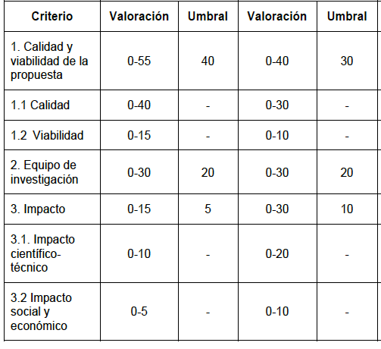
Investigación NO
Orientada (A y B)
Investigación
Orientada (A y B)
¿Orientada o No Orientada?
La puntuación es diferente para investigación orientada y NO orientada:
  - NO Orientada > Calidad y viabilidad
  - Orientada > Impacto
Existen umbrales mínimos por criterio para financiación
Todos los criterios son igualmente relevantes
Empate: 1º criterio 1, 2º 2 y 3, 3º sorteo
55
40
30
40
15
20
20
5
30
10
20
10
Notes:
RTA = Orientada (dirigidos por entidades del sistema INIA-CCAA, participantes en la Comisión Coordinadora de Investigación Agraria)

Slide 10
1. La calidad y viabilidad de la propuesta
1.1. Calidad
  Orientada: adecuación a prioridad temática elegida
  Orientada o NO:
    Objetivos: claridad, originalidad, pertinencia, relevancia y abordajes metológicos adecuados.
    Impacto resultados proyectos anteriores
    Carácter inter y multi-disciplinar (si procede)

Slide 11

Necesidad coordinación
“la justificación y el valor añadido de la coordinación”, valorándose:
  No sumatorio de 2 proyectos independientes
  Si coordinación anterior: publicaciones conjuntas

Slide 12
1. La calidad y viabilidad de la propuesta
1.1. Viabilidad (Orientada y no Orientada)
  adecuación de actividades (novedad de técnicas) a objetivos
  distribución actividades entre miembros del equipo (cronograma responsables de tareas)
  justificación contratación personal
  recursos disponibles para ejecución de actividades
  idoneidad del presupuesto

Slide 13

Tiempo de ejecución
3?
4?
“La duración de los proyectos y subproyectos será, con carácter general, de 3 o 4 años, según lo justifique la índole de las actividades descritas en la memoria científico-técnica”

Slide 14
Dependencia objetivos
“Evitar que objetivos se encadenen y sean dependientes del alcance de los anteriores”

Slide 15

Planes de contingencia
“antes posibles riesgo de no tener éxito: presentar alternativas de abordajes metodológicos o replantear objetivos posteriores”

Slide 16

2. El equipo de investigación y trabajo
IP1 e IP2
  Liderazgo de ambos en tareas (reparto)
  Complementariedad
  Justificación de necesidad
Adecuación a tareas equipo investigación
Internacionalización equipo de trabajo
Ser muchos no siempre es mejor

Slide 17
3.1. El impacto científico técnico
Orientada: contribución a prioridades temáticas
Ambos:
  Fortalecer conocimiento científico
  Plan publicaciones y congresos
  Plan de transferencia (patentes y empresas/instituciones)
  Plan de gestión de datos
  Internacionalización

Slide 18
3.2 El impacto social y económico
Ambos:
  Plan de difusión a sociedad
  Publicaciones en acceso abierto
  valor añadido y generación de empleo
  Dimensión de género y discapacidad
  Inclusión de valorización económica de resultados

Slide 19
Capacidad formativa (FPI)
Programa de formación previsto (en el contexto del proyecto)
Programa de doctorado concreto y universidad
Cursos de especialización y estancias breves previstas
Relación de tesis realizadas o en curso (desde el 01/01/ 2011) incluyendo nombre doctorando, título de tesis, fecha de inicio y de grado de doctor (o fecha prevista), publicaciones del doctorando
Desarrollo científico-profesional de doctores egresados del equipo (últimos 10 años)
Contexto científico-técnico y formativo del equipo y de la institución.

